Slide 1
ΤΑ ΔΙΚΑΙΩΜΑΤΑ ΤΟΥ ΠΑΙΔΙΟΥ
ΕΡΓΑΣΙΑ ΤΩΝ ΜΑΘΗΤΩΝ ΤΟΥ Ε

Slide 2
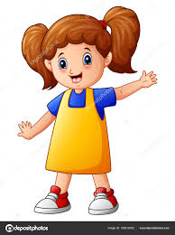
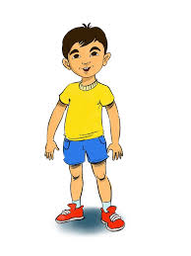
Γεια σας, σήμερα θα μιλήσουμε για τα δικαιώματα του παιδιού
Για πες μου και εμένα τα δικαιώματα του παιδιού που δεν τα ξέρω

Slide 3
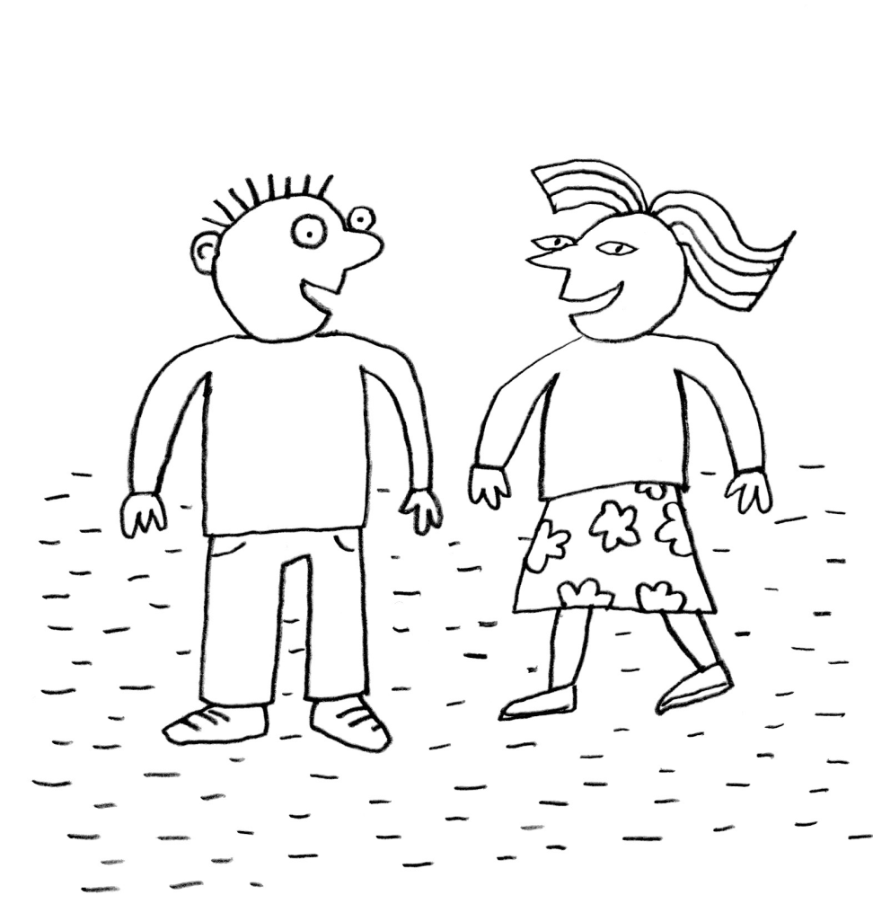
Άρθρο 1 Ορισμός του παιδιού
Παιδί θεωρείται ένα άτομο κάτω των 18 ετών.

Slide 4
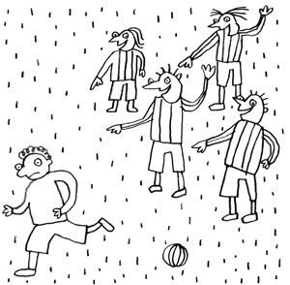
Άρθρο 2 Απαγόρευση διακρίσεων
Κάθε παιδί πρέπει να αντιμετωπίζεται χωρίς διακρίσεις λόγω χρώματος, φύλου, γλώσσας, θρησκείας, άποψης, χώρας καταγωγής, περιουσίας, αναπηρίας ή υπαγωγής του σε μια εθνική μειονότητα.

Slide 5
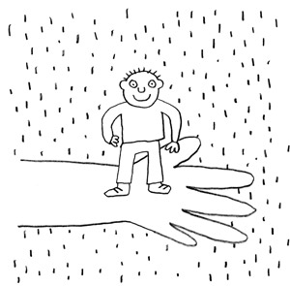
Άρθρο 3 Η ευημερία του παιδιού είναι ύψιστης σημασίας
Σε όλους τους νόμους και τις δικαστικές αποφάσεις, η ευημερία του παιδιού έρχεται πρώτη.

